Slide 1
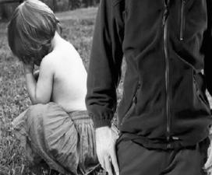

«Сексуальное насилие в семье в отношениях несовершеннолетних, его признаки»

Slide 2
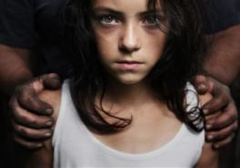
Сексуальное насилие или развращение - это вовлечение ребенка с его согласия, или без него, в сексуальные действия со взрослыми с целью получения последними удовлетворения или выгоды.

Slide 3
Сексуальное насилие чаще происходит в семьях:
С патриархально-авторитарным укладом.
В семьях, где имеются конфликты между роди-телями.
В семьях, где мать чрезмерно занята на работе.
Где ребёнок долго жил без отца.
Где ребёнок живёт с отчимом.
В семьях, где мать в детстве подвергалась сек-суальному насилию.
Часто жертвой сексуального насилия становятся дети 14 – 16 лет, и зачастую - в возрасте моложе 5 т.е. 3 -7 лет.

Slide 4
Признаки сексуального насилия
Физические признаки;
Оральные симптомы;
Анальные симптомы;
Вагинальные симптомы;
Изменения в поведении;
Изменение в эмоциональном состоянии и общении ребёнка;
Изменение личности и мотивации ребёнка, социальные признаки;
Проявление невротических и психосоматических симптомов.

Slide 5
Выявление сексуального насилия
.
1. На основе медицинского освидетельствования ребенка.
2. Признание ребенка в совершении относительно него сексуального насилия является одним из наиболее значимых доказательств произошедшего сексуального насилия.
3. Кроме этого доказательством служат изменения поведения ребенка, подвергшегося насилию.

Slide 6

Ответственность за жестокое обращение к детям.
Уголовная ответственность;
Гражданско-правовая ответственность;
Административная ответственность.

Slide 7
